Slide 1
La Internet avanzada al servicio del trabajo colaborativo de todos los días
José Luis Quiroz Arroyo
jquiroz@inictel-uni.edu.pe
INICTEL-UNI
RAAP
Universidad TECNAR, Cartagena de Indias – Colombia
10 de julio 2013

Slide 2
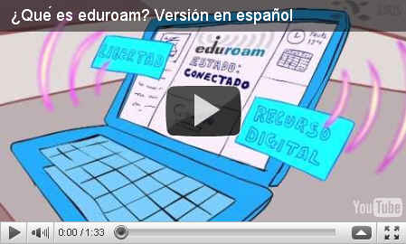
Video promocionado por RedIRIS
http://www.youtube.com/watch?v=1HQbU4KELtk&feature=player_embedded

Slide 3
¿Qué es eduroam?
eduroam
  eduroam (contracción de education roaming) es el servicio mundial de movilidad segura desarrollado para la comunidad académica y de investigación. eduroam persigue el lema "abre tu portátil y estás conectado".
  El servicio permite que estudiantes, investigadores y personal de las instituciones participantes tengan conectividad Internet a través de su propio campus y cuando visitan otras instituciones participantes.
http://www.eduroam.org/
Notes:
eduroam is a global service, pioneered in 2002 by the TERENA task force TF-Mobility. Participating research and education institutions in around 60 countries worldwide now offer eduroam to students, teachers, researchers and other staff. With eduroam, users can move between campuses or visit other participating institutions at home or abroad and get instant, secure network access, without the inconvenience of guest accounts or extra passwords. Because eduroam removes the requirement for visitor accounts, it reduces the administrative and support burden for IT support staff within thousands of institutions. Coordination of this infrastructure is undertaken by ROs, a role that is most often undertaken by the NRENs (national research and education networking organisations).

Slide 4
¿Por qué eduroam?
Desplazamiento de investigadores
  Itinerancia de investigadores uso de portátiles Wi-Fi:
    Acceso a cientos de localizaciones
  Requieren de acceso seguro y transparente a la red dentro y fuera de la institución
Facilidad para los usuarios
  Configuración de clientes
Facilidad para los administradores de la red inalámbrica
  Mejor gestión
  Posibilidad de expansión de segmento seguro

Slide 5
¿Qué ofrece eduroam a los usuarios?
Posibilidad de acceso al usuario visitante
  Solo un nombre y contraseña
Acceso a miles de localizaciones
  Más de 5000
Configuración de cliente solo una vez
  Fácil de instalar y usar
Garantiza una seguridad razonable
Libre de cargo por el uso
  Servicio recíproco significa sin costo a los usuarios

Slide 6
¿Qué ofrece eduroam a las instituciones?
Integridad de las comunicaciones
Mejoras en la comercialización de su institución (*)
  Valor agregado en la organización de eventos
  Los visitantes pueden usar un servicio simple que facilita la comunicación y conexión a Internet
  Permitiendo a sus usuarios el acceso a Internet cuando visitan otra institución de investigación y educación, en el país y en el extranjero.
(*) Presentación: eduroam & ELCIRA 2012, de Brook Schofield

Slide 7
¿Qué ofrece eduroam a los Departamentos de TI?
Solución inalámbrica simple
Mecanismo de identificación de usuarios en el borde de la red
Cumplimiento de políticas y normas de privacidad
Compatible con herramientas de monitoreo
  Trazable y abierto
Ahorro de costos
  No más cuentas temporales a visitantes
Escalabilidad y robustez

Slide 8
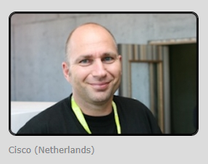
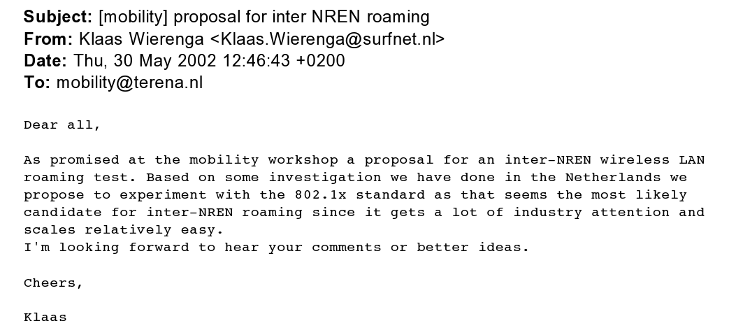
La idea….
Foto: https://tnc2013.terena.org/core/user/239

Slide 9
Origen (1/2)
La iniciativa eduroam se inicio en 2003 dentro del TF-Mobility (Task Force on Mobility) de TERENA
Usando una red experimental, el TF demostró la factibilidad de combinación de una infraestructura basada en RADIUS con tecnología IEEE802.1X
La prueba inicial a cargo de cinco instituciones localizadas en: Holanda, Finlandia, Portugal, Croacia y Reino Unido.
Luego otras NREN adoptaron la idea y gradualmente se unieron a la infraestructura.
eduroam es una federación de federaciones (confederación)
http://www.eduroam.org/index.php?p=about

Slide 10
Origen (2/2)
Global eduroam Governance Committee (GeGC)
  Creado en noviembre de 2010
  Supervisa las cuestiones relacionadas con el creciente número de regiones que operan eduroam.
    Provee una voz a todas las regiones
  Compuesta por once (11) representantes RO (Roaming Operator) de Norte América, Asia-Pacífico, Latino América, África y Europa.
    Inicialmente fueron siete (07) representantes RO de Europa (.hr, .lu, .nl), APAN (.jp, .au), Norteamérica (.ca, .us)
  …mas miembros sin derecho a voto
http://www.terena.org/news/fullstory.php?news_id=3322

Slide 11
Procesos en eduroam (1/2)
Authentication, Authorization, Acccounting (AAA):
  Importante en la construcción de una arquitectura de red que ayuda a proteger al operador de red y sus clientes del fraude, ataques, administración inapropiada de recursos, y pérdida de ingresos
AAA = Protocolo RADIUS

Slide 12
Procesos en eduroam (2/2)
Autenticación
  Suministra la prueba de autenticidad para la información que está siendo entregada o almacenada.
  Es el acto de verificar la prueba de autenticidad para la información que esta siendo recibida.
  ¿Cómo sabemos que es el usuario quien dice ser?
  ….Es la institución del usuario la que se encarga
Autorización
  ¿Qué tipo de acceso a la red se le concederá al usuario?
  ….Es determinado por la institución visitante
    Puede estar basado en los atributos enviados desde su propia institución

Slide 13
Terminología en eduroam
Proveedor de Identidad (IdP) = Organización del usuario
  Suministra la información relacionada con las identidades
  Suministra el servidor RADIUS que autentica al usuario
  Responsable de autenticar al usuario
Proveedor de Servicio (SP)= Organización visitada
  Suministra la infraestructura de red (puntos de acceso, VLANs, acceso a Internet, entre otros)
  Responsable de la autorización del usuario

Slide 14
Infraestructura de eduroam (1/3)
La tecnología de eduroam se basa en IEEE 802.1X y una jerarquía de servidores proxy RADIUS.
El rol de la jerarquía RADIUS es reenviar las credenciales de usuarios a la institución local de los usuarios, donde ellos pueden ser verificados y validados.
Cuando un usuario solicita autenticación, el dominio del usuario determina donde es enrutada la solicitud.
El dominio es un sufijo del nombre de usuario, delimitado con “@”, y es derivado del nombre de dominio DNS de la organización.
http://www.eduroam.org/index.php?p=about

Slide 15
Infraestructura de eduroam (2/3)
Cada institución que desee participar en eduroam, conecta su servidor RADIUS institucional al servidor RADIUS Top-Level Nacional (NTLR) del país donde la institución se localiza.
El NTLR es normalmente operado por una NREN del país.
Estos Servidores Country-Level tienen una completa lista de las instituciones eduroam participantes en este país. Esto es suficiente para garantizar el roaming nacional.
Para roaming internacional, es necesario un servidor RADIUS Top-Level Regional para “reenviar” la solicitud de los usuarios al país correcto.
http://www.eduroam.org/index.php?p=about

Slide 16
Infraestructura de eduroam (3/3)
Originalmente habían dos regiones principales donde se desarrolló eduroam: Europa y Asia-Pacífico… ahora: Norte América, Latino América y África.
En Europa, el servidor RADIUS Top-Level (ETLR) es operado por: Dutch NREN (SURFnet) y la Danish NREN (UNI-C)
En Asia-Pacífico, el servidor RADIUS Top-Level (APTLR) es operado por la NREN de Australia (AARNet) y por la Universidad de Hong Kong.
En Latino América, el RADIUS Proxy Server (RPS-LA) es operado por INICTEL-UNI (RAAP).

Slide 17
Funcionamiento de eduroam: Fundamentos (1/2)
Usa el Protocolo IEEE802.1x
  Protocolo estándar que permite a los hosts y usuarios ser autenticados a una red antes de obtener una conexión (Control de admisión a red basado en puerto)
Detecta al usuario en el borde de la red
  Borde de la red = Un puerto en el Servidor de Acceso a la Red (NAS)
  El NAS puede ser:
    Un Access Point: Para usuarios inalámbricos
    Un Switch con compatibilidad IEEE 802.1x: Para usuarios de red cableada.
Basado en la Presentación: eduroam, Una introducción. José Manuel Macías, Santiago de Chile/Viena Nov-2010

Slide 18
Funcionamiento de eduroam:
Fundamentos (2/2)
Mientras la identidad del usuario no se pruebe
  Solo se permite el tráfico basado en el protocolo de autenticación extensible (EAP)
    Para IEEE 802.1x la encapsulación EAP se denomina EAPOL (EAP over LANs)
  Cualquier otro tráfico (DHCP, HTTP,…) es bloqueado en la capa de enlace de datos
Basado en la Presentación: eduroam, Una introducción. José Manuel Macías, Santiago de Chile/Viena Nov-2010

Slide 19
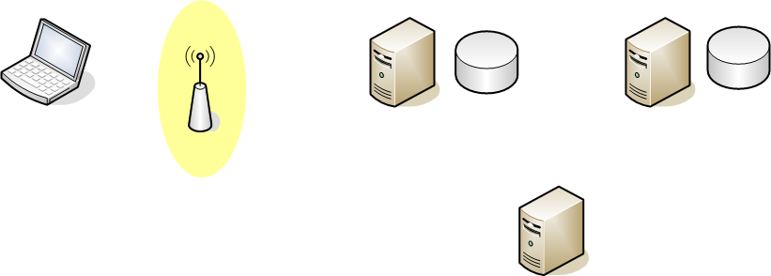
Funcionamiento de eduroam:
Modo Local
AUTENTICADOR
AP ó SW
Institución A
RADIUS
BD
Usuario
SUPLICANTE
EAP
sobre RADIUS
EAPOL
INTERNET
Ventaja de IEEE802.1x:
Usa EAP: EAP-TLES, EAP-TTLS, PEAP
Seguro: Cifra todos los datos, fácil de integrar con IEEE802.1q
Suplicantes: Mayoría de S.O.
VLAN
EMPLEADOS
VLAN
INVITADOS
VLAN
ESTUDIANTES
Confianza basada en políticas nacionales
Seguridad basada en IEEE 802.1X/RADIUS
Asignación de VLAN para separar usuarios
Señalización
Data

Slide 20
Funcionamiento de eduroam:
IEEE 802.1x
Ventajas de IEEE 802.1X
  Usa el protocolo EAP (Extensible Authentication Protocol) que permite la aplicación de diversos métodos de autenticación: EAP-TLS, EAP-TTLS, PEAP (Protected Extensible Authentication Protocol)
  Seguro
    Todos los datos se cifran, no importando si se esta en medio cableado o inalámbrico.
    Fácil integración con el protocolo IEEE 802.1q (VLAN)
  Escalable
    Cuando se interactúa con RADIUS, este re-usa las relaciones de confianza.
  Clientes IEEE 802.1X
    La mayoría de sistemas operativos y dispositivos soportan los clientes (suplicantes) IEEE802.1X
Basado en la Presentación: eduroam, Una introducción. José Manuel Macías, Santiago de Chile/Viena Nov-2010

Slide 21


Funcionamiento de eduroam: Autenticación EAP
SERVIDOR
RADIUS
ESTACION
802.11
EAPOL
EAPOW
802.11
AP
EAP
EN RADIUS
Modo EAP:
EAP-TTLS, EAP-TLS, PEAP…
802.11 ASSOC REQUEST
802.11 ASSOC RESPONSE
EAPOW START
EAP ID REQUEST
EAP ID RESPONSE
RADIUS ACCESS REQUEST (EAP)
EAP AUTH REQUEST
RADIUS ACCESS CHALLENGE (EAP)
EAP AUTH RESPONSE
RADIUS ACCESS REQUEST (EAP)
EAPOL / RADIUS
EAP SUCCESS
RADIUS ACCESS ACEPT (EAP)
Autenticación interna:
MSCHAPv2, PAP, CHAP…
EAPOW 4-WAY
HANDSHAKE

Slide 22

Funcionamiento de eduroam:
Proceso de Autenticación y Accouting RADIUS
ESTACION
802.11
SERVIDOR
AAA
NAS
Cliente
SERVIDOR
DE BASE
DE DATOS
CONNECT
RADIUS ACCESS-REQUEST
RADIUS ACCESS-CHALLENGE
RADIUS ACCESS-REQUEST
DISCONNECT
RADIUS ACCESS-REJECT
OR
OR
RADIUS ACCESS-ACCEPT
ACCOUNTING-REQUEST (START)
SESSION START
ACCOUNTING-RESPONSE
DISCONNECT
ACCOUNTING-REQUEST (STOP)
ACCOUNTING-RESPONSE

Slide 23
Funcionamiento de eduroam: Roaming
Institución A
RADIUS
Institución B
RADIUS
BD
Usuario
SUPLICANTE
AUTENTICADOR
AP ó SW
BD
Usuario
INVITADO
pepe@institucion_B.co
INTERNET
VLAN
EMPLEADOS
VLAN
INVITADOS
TOP LEVEL
RADIUS
Proxy server
VLAN
ESTUDIANTES
Cifrado de la red inalámbrica:
Se recomienda WPA2/AES, NO: WPA, redes sin cifrar
eduroam usa TUNEL SEGURO: Sobre estas van las credenciales que
NO son vistas fuera de la institución.
El Cliente debe verificar certificados y nombre de servidor
(garantía de seguridad).
PROHIBIDO: Transporte de credenciales plano (Portal cautivo)
Señalización
Data
Figura: Presentación en European eduroam service -EuroCAMP 2009

Slide 24
Seguridad en eduroam (1/2)
Cifrado de red inalámbrica
  Es recomendable WPA2/AES, las anteriores versiones deben ser descartadas.
  No se debe adquirir equipamiento sin considerar como mínimo este mecanismo de autenticación.
  WPA no es seleccionado en eduroam Europa
  Las redes sin cifrar están descartadas
La autenticación en eduroam
  Utiliza un túnel seguro
    En este túnel van las credenciales que no serán vistas fuera de la institución
  El cliente debe verificar los certificados y el nombre del servidor para garantizar la máxima seguridad.
No esta permitido cualquier método de transporte de credenciales en modo claro: Portales Cautivos
Basado en la Presentación: eduroam, Una introducción. José Manuel Macías, Santiago de Chile/Viena Nov-2010

Slide 25
Seguridad en eduroam (2/2)
Tipos de autenticación más comunes:
PEAPv0/EAP-MSCHAPv2
    Puede encontrarse en todas las plataformas
    Requiere tener las contraseñas en NTLM (NT LAN Manager)
EAP-TTLS (+PAP)
  Las contraseñas están en modo claro, en el túnel
  Hasta hace poco era problemático (requería instalar cliente adicional) en plataformas Windows… ahora se cuenta con la herramienta Cat-eduroam ☺
  Disponibles en la mayoría de smartphones
PEAPv1/EAP-GTC
  Disponible en la mayoría de los teléfonos
EAP-TLS (Extensible Authentication Protocol-Transport Layer Security)
  Requiere certificados de usuario

Slide 26
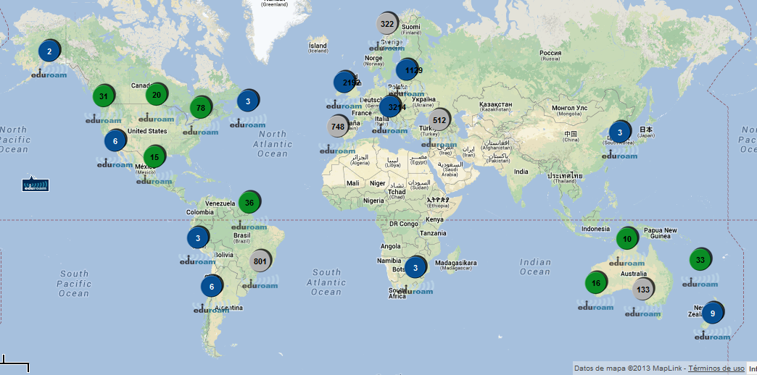
¿Dónde puedo usar eduroam?
http://monitor.eduroam.org/eduroam_map.php?type=all

Slide 27
Estado actual
Conexiones al Servidor Proxy Regional de Latino América (RPS-LA)
  Activos y reconocidos como RO: Brasil, Chile y Perú.
  Pilotos: Argentina, Costa Rica, Colombia, Ecuador, Uruguay, Venezuela.
  Interesados: México, El Salvador, Nicaragua, Panamá.
  Muy pronto: Honduras, Paraguay y Bolivia… por convencer ☺

Slide 28
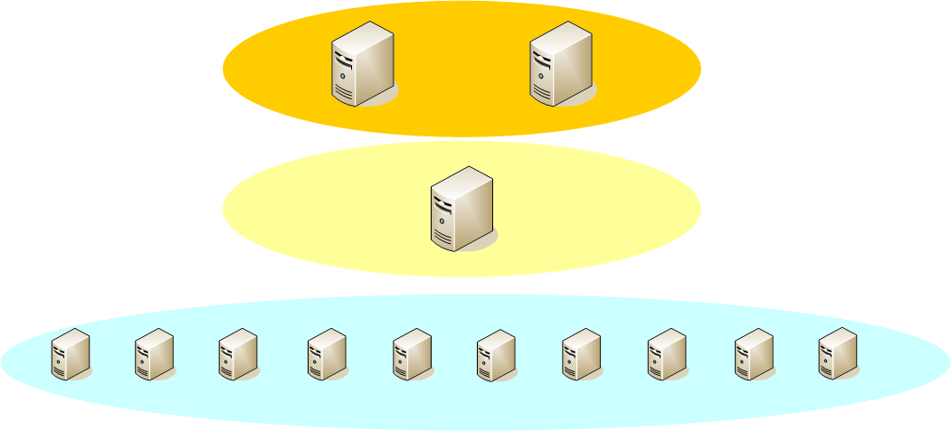

GEANT
.nl
.dk
PAISES INTERESADOS
EN ADHERIRSE A
eduroam
.sv
.ni
RPS-LA
RedCLARA
.pa
RNP
RAAP
REUNA
REDCONARE
INNOVARED
CEDIA
RAU
REACCIUN
RENATA
MEXICO
RO
RO
RO
.ec
.uy
.ve
.co
.mx
.br
.pe
.cl
.cr
.ar
.bo
.py
-UPF
-UFC
-UFPA
-UFSC
-Unicamp
-UFRGS… siguen
-INICTEL-UNI
-UNMSM
-UNI
.hn
-UCHILE
EN UN FUTURO PROXIMO…
ESTADO
FTLR: Operativo - en despliegue
FTLR: Piloto: Despliegue nacional en progreso
FTLR: Piloto: Sin despliegue nacional (nivel servidor OK)
FTLR: Piloto: A iniciar actividades

Slide 29
Tendencias de eduroam
eduroam para todos
  Una solo red Wi-Fi en en el campus de la universidad
No más cuentas temporales como invitados
  Exige tareas de verificación de identidad
  Necesidad de Personal de Ayuda
Servicio de soporte mejorados y en desarrollo
  Continuas actualizaciones y herramientas de administración.

Slide 30
Crecimiento continuo
Mas de 57 países (60… !!)
  43 países en Europa
  6 países en Asia (9 pilotos en progreso)
  2 países de América del Norte
  3 países de África
  3 países en América Latina (7 pilotos en progreso)
Más de 5000 lugares (2012)
http://www.terena.org/news/fullstory.php?news_id=3370
Notes:
54:PERU
55:SUDAFRICA
56:MOROCO
57:CHILE
58:
59:CHILE (BROOK)
60:SINGAPUR

Slide 31
Tienen alguna pregunta???...
O tomamos un…

Slide 32

…también en Latino América

